Slide 1


計算機程式與應用實習
第十一次上課
字串類別
教授: 黎碧煌

Slide 2
大綱
字串類別

Slide 3
字串類別string
由於字串這種資料型態本身是用陣列組成，在傳遞跟處理上有很多不方便的地方，在C語言裡面是獨立出一個string.h函式庫來提供處理字串的函式。
在C++帶入類別的概念後，字串就變成一個獨立的「類別」，換句話說，字串變成了一種資料型態，而非C語言的「字元陣列」。
string類別本身仍然擁有字元陣列的部分性質，同時可以藉由「.」運算子來取出成員方法，如果是使用C++來開發，官方推薦使用string類別而非字元陣列。

Slide 4
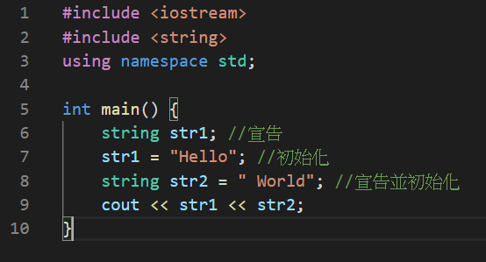
string類別的宣告與初始化

Slide 5
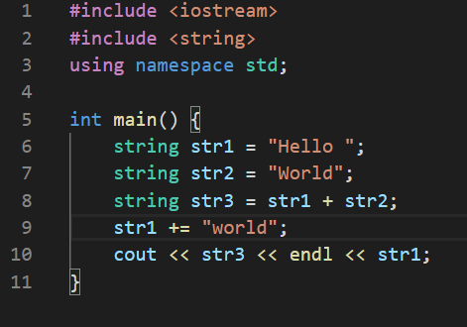

string類別的加法
我們可以使用「+」運算子來讓兩字串串接後得到新的字串。

Slide 6
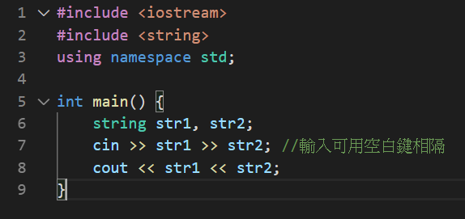
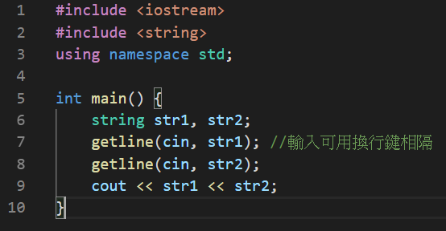
string類別的輸入
cin: 用於「不包含‘\n’、’\t’、空白鍵字元」的字串，可用空白鍵來分隔不同輸入。
getline(來源, 目標字串變數): 用於「包含空白鍵字元、‘\t’ 」的字串，只能用換行鍵來分隔不同輸入。

Slide 7
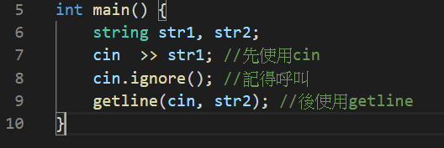
cin與getline的混用
因為cin背後的運作原理，如果先呼叫cin，再呼叫getline時，會發生執行getline的指令不會使系統停在等待輸入的畫面而直接忽略，進而產生非預期的結果。
因此我們要在呼叫完cin的下一行執行一次cin.ignore()，這個指令會把暫存區清空，給getline乾淨的暫存區來使用。
為了不要產生bug，有同時使用cin跟getline的場合，習慣性在cin後面都接cin.ignore()。

Slide 8
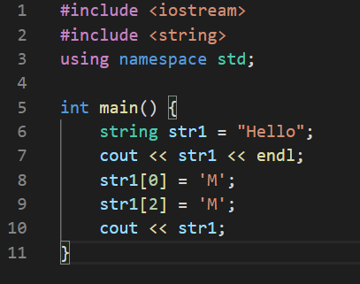

string類別的陣列性質
string類別被設計成可以使用「[ ]」來存取字串中的字元，跟當初的字元陣列一樣。

Slide 9
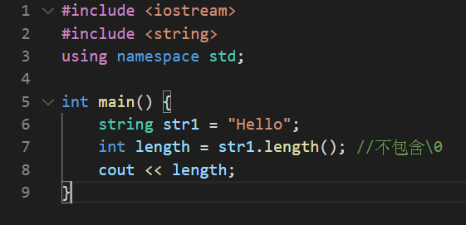

取得字串的長度length
如同string.h的strlen函式，string類別提供了length方法來回傳物件本身是由幾個字元組成，不包含結尾字元。
int length(void);
常用於迴圈的臨界值。

Slide 10
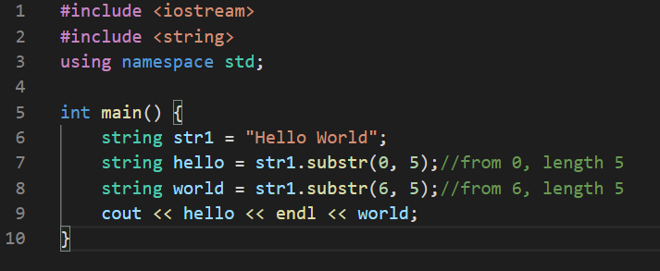

取得字串切片sub-string
我們稱將母字串中複製一部份的子字串成為新的字串，這個動作叫「切片」。
string substr(起始index, 切片長度)

Slide 11
字串變數.npos
npos有兩大功能：
代表沒有結果被配對到，可用於判斷式的根據。
字串長度的最大值，需要填長度為參數的預設參數為npos，意思是「直到字串結尾」。

Slide 12
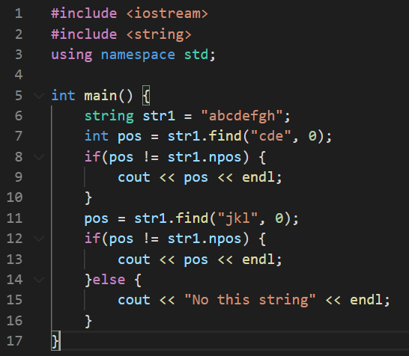

尋找目標字串find
在母字串中尋找目標字串，如果有則回傳該目標字串的第一個字元在母字串的index，如果沒有則回傳上一頁講到的npos。
int find(目標字串, 起始尋找位址)，回傳第一個配對到的index，如果沒有則回傳npos。

Slide 13
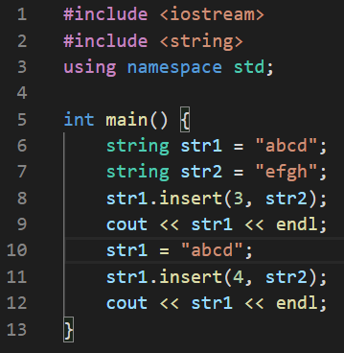
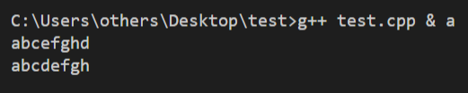
接入目標字串insert
將目標字串接入我們母字串中我們指定的索引位置，原本位於該位置的字元會被放到目標字串的後面。
void insert(接入位置, 目標字串)，母字串的內容會被改變， 因此不須回傳值。

Slide 14
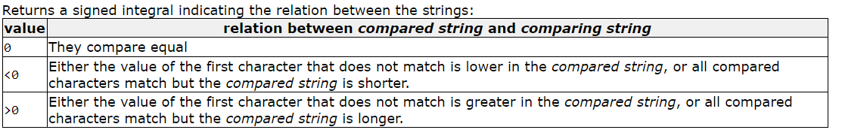
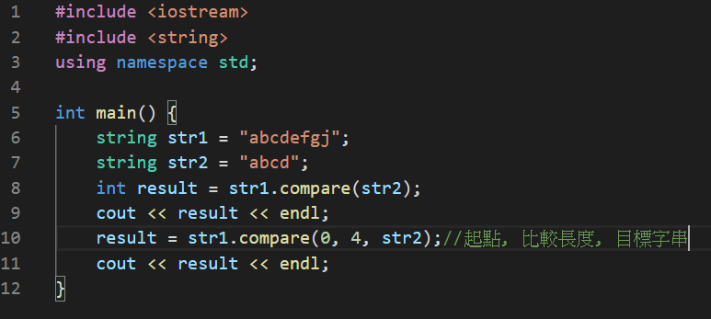

跟目標字串比較compare
int 字串變數.compare(起始位址, 母字串要比較的最大長度, 目標字串)

Slide 15
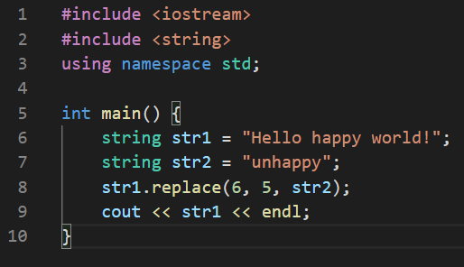

將母字串用目標字串取代replace
將指定區段的母字串用目標字串來取代。
void 字串變數.replace(被取代字串的起始點, 被取代的字串長度, 目標字串)，因為母字串會被改變，所以不需要回傳值。
replace會先刪除指定段落的字串，再插入目標字串。

Slide 16
課後練習
切割split
輸入一字串str，再輸入一個字元c，str字串必定包含c字元，請以c字元為分界切割str字串後換行輸出。
例如:
輸入:
abc/def/ghi
/
輸出:
abc
def
ghi

Slide 17
課後練習
輸入一個會包含空格的字串，如果裡面包含全部的小寫英文字母各一次以上，則輸出「Pangrams」，否則輸出「Not Pangram」
輸入:
We promptly judged antique ivory buckles for the next prize
輸出:
pangrams
輸入:
We promptly judged antique ivory buckles for the prize
輸出:
Not pangram

Slide 18
課後練習
輸入一整數n表示字串個數，接著依序輸入各字串，請輸出有幾個字元是同時存在於各個字串的。
輸入:
3
abcdde
baccd
eeabg
輸出:
2
Notes:
asdasdgf
asdadjklll
789789asd

